Slide 1



Slide 2
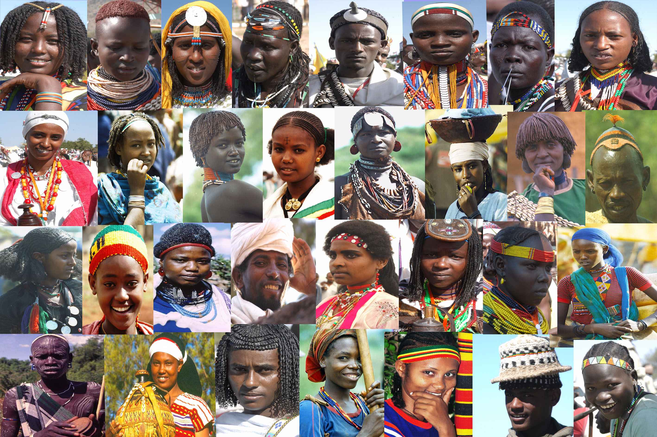
Mosaique des Peuples et des Cultures, l’Ethiopie est très heureuse de vous accueillir pour la11e session du Comité intergouvernemental de sauvegarde du patrimoine culturel immatériel Heritage

Slide 3

Dans la terre des origines, la sauvegarde du patrimoine immatériel de ses peuples divers est vital
2013: Inscription de La fête de la commémoration de la découverte de la Véritable Sainte-Croix du Christ sur la Liste représentative du patrimoine culturel immatériel de l’humanité
2015: Inscription du Fichee-Chambalaalla, festival du Nouvel an des Sidamas sur la Liste représentative du patrimoine culturel immatériel de l’humanité

Slide 4
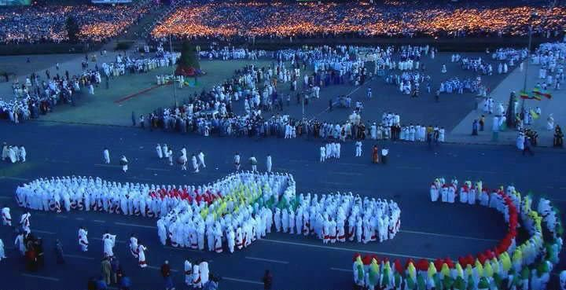
Célébration du Meskel

Slide 5
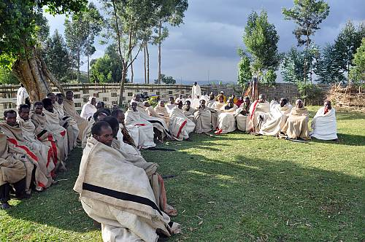
Célébration du Fichee Chambalaalla

Slide 6

Points Clé - Ethiopie
Superficie de 1,104,300 km2, 10e plus grand territoire d’Afrique
Avec environ 100 millions d’habitants, 2e pays le plus peuplé en Afrique (après le Nigeria) et le 13e dans le monde
Etat féderal composé de 9 Etats Regionnaux et de deux “City Administrations”
88 Langues et dialectes
Langue Officielle: Amharique
Taux de Change: €1≈ 25Birr 1USD ≈ 22Birr
9 Sites du PatrimoineMondial

Slide 7
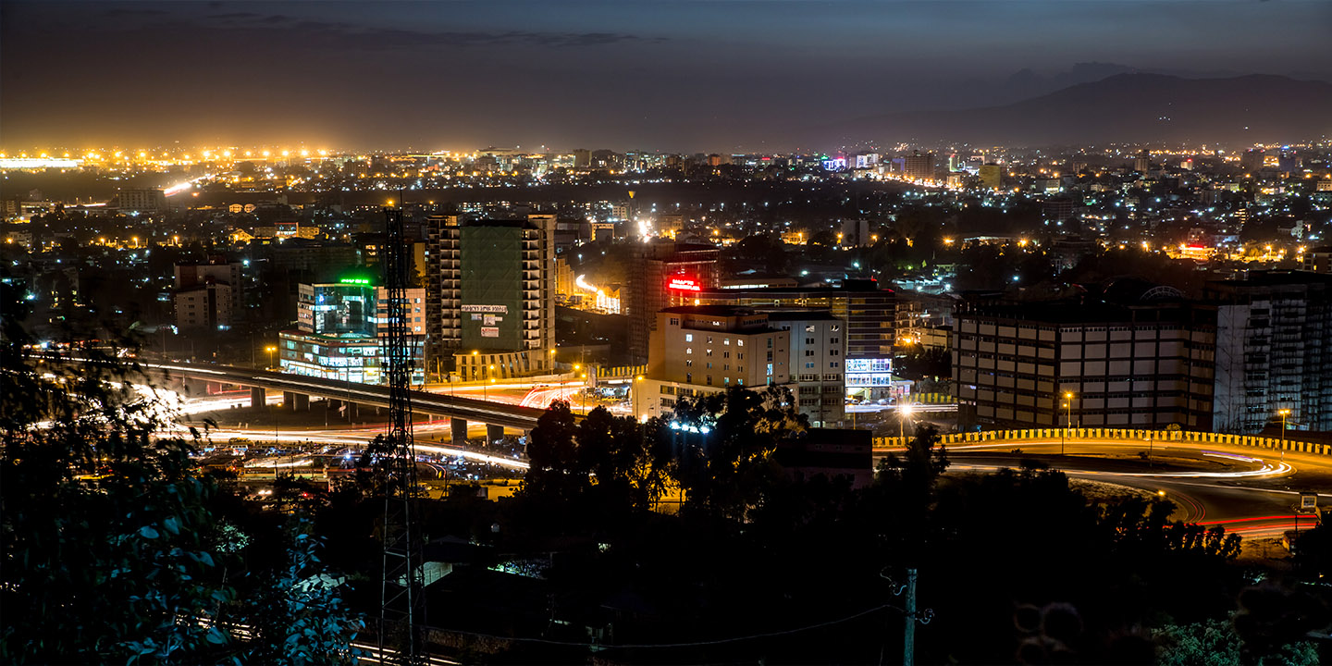
Température: 14 °C - 28 °C
La ville s’étend en altitude de 2,200m à 2,600m
Environ 5 million d’habitants
La capitale Addis Ababa

Slide 8
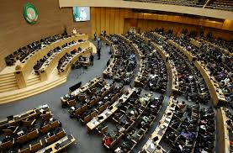
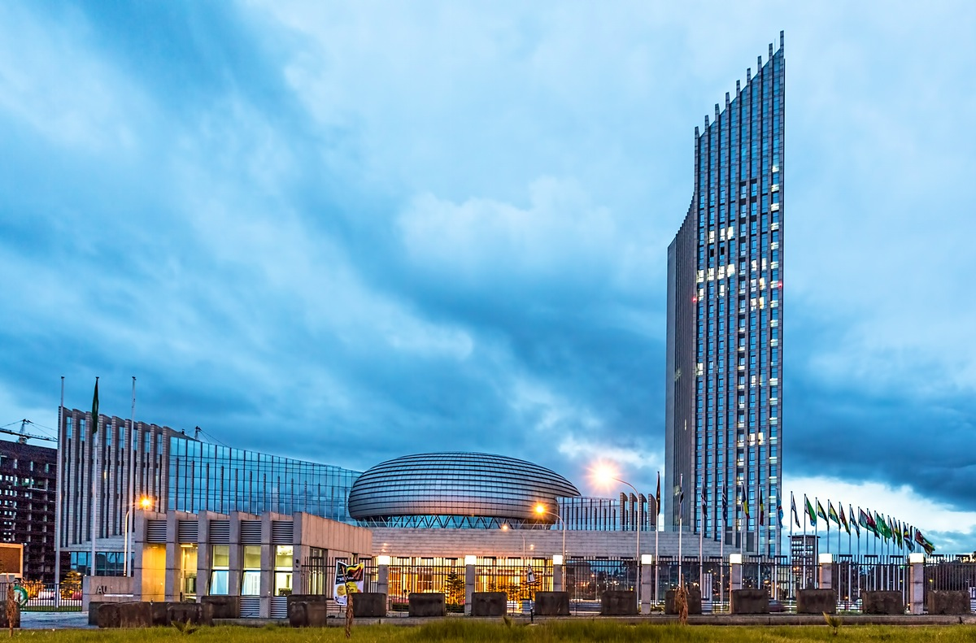
28 Novembre – 2 Décembre 2016 au Centre de Conference de l’Union Africaine

Slide 9
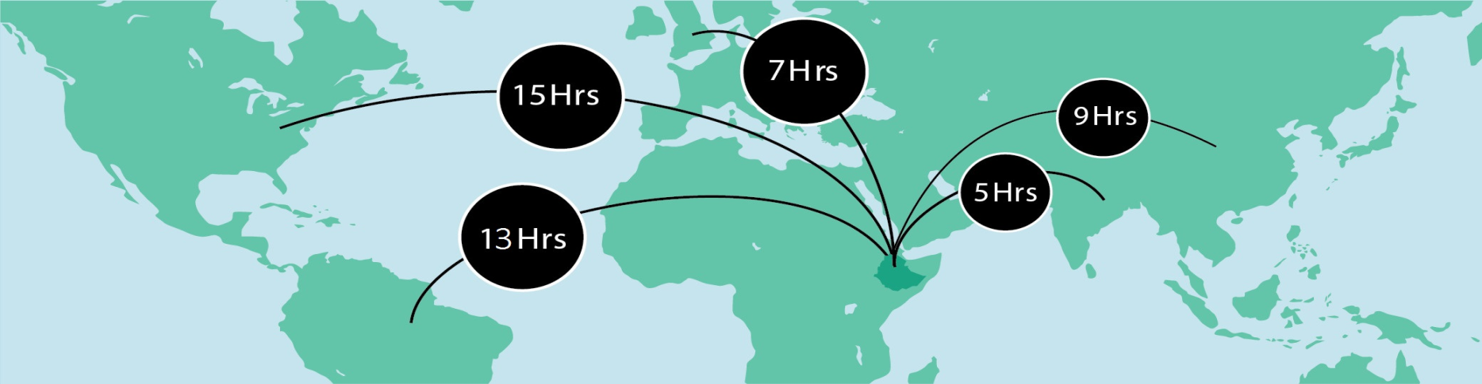
Se rendre à Addis-Ababa
Pour une liste complète des bureaux internationaux, domestiques et des centres d’appels , voir www.ethiopianairlines.com

Slide 10
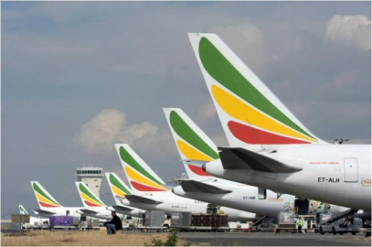
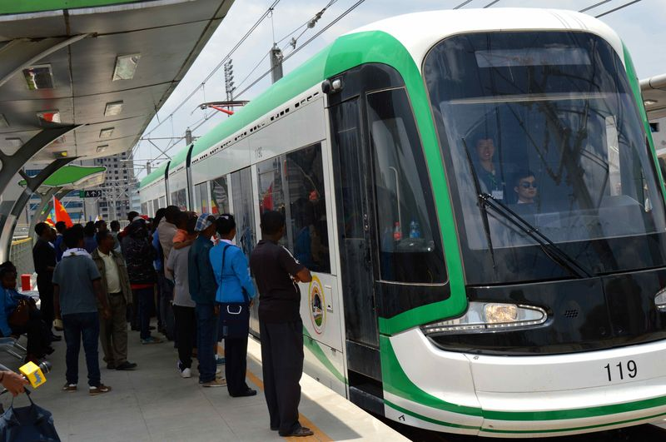
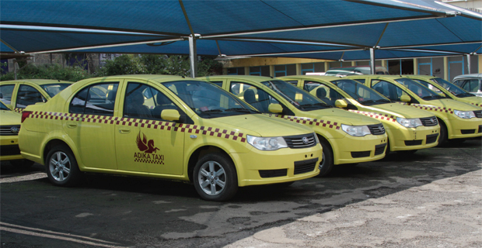
Logistique
VISA
  Ils sont délivrés par l’Ambassade ou le Consulat d’Ethiopie de votre lieu de résidence.
  La délivrance de visas directement à l’arrivée à l’Aéroport international de Bole sera possible pour les résidants de pays dans lesquels il n’y a pas d’Ambassade ou de Consulat d’Ethiopie
  Contact: Mrs Tsehay Eshetie Mrs Feven Tewolde
            Tel: 0025191142150
            Email: tsehayeshe@yahoo.com f.tewolde.et@unesco-delegations.org

Slide 11
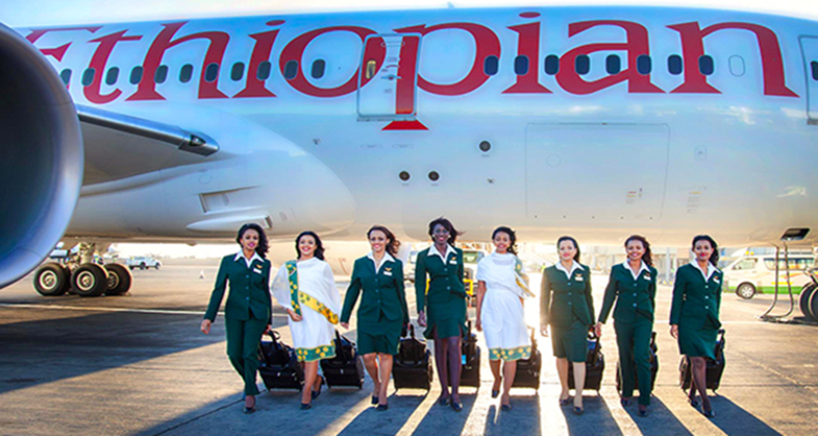
Ethiopian Airlines est très heureuse de vous offrir une réduction de 15%

Slide 12
Information Pratiques
Un Comptoir d’accueil à l’aéroport International de Bole du 25 Novembre au 4 Décembre 2016
Des navettes de l’aéroport International de Bole vers les hotels
Un Comptoir d’enregistrement au Centre de Conférence de l’Union Africaine à partir du 26 Novembre
  Les participants sont invités à faire leur enregistrement et à recevoir leurs badges le plus tôt possible
  Un Kit Conference sera remis à chaque participant lors de son enregistrement

Slide 13
Information Pratiques
  Une liste d’hotels est disponible sur le site du PCI
  Pendant la réunion, des navettes partant des hotels vers le lieu de réunion et dans le sens oppose seront à votre disposition
  Les participants sont libres de prendre d’autres hébergements dans ces cas, ces derniers devront s’occuper de leur propre moyen de transport
  Pendant les sessions plénière, des sieges seront alloués à chaque délégation (capacity de 3000 personnes)
Cérémonie d’ouverture: Dimanche 27 November à 17:00 au Millenium Hall
Cérémonie de fermeture: Vendredi 2 Décembre heure et lieu seront déterminés ultérieurement

Slide 14
Petite escapade dans une variété pittoresque riche en biodiversité?
More information on: http://www.ethiopia.travel/

